Slide 1
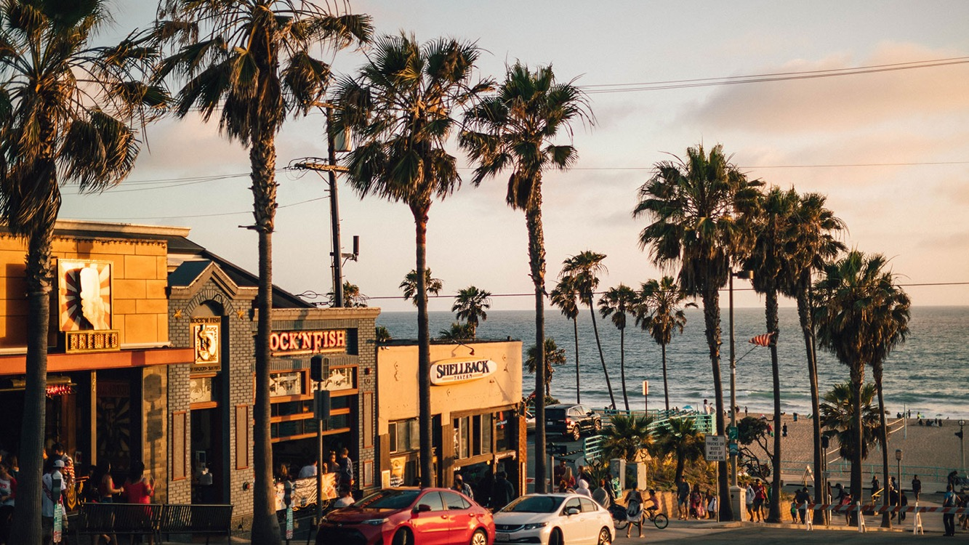
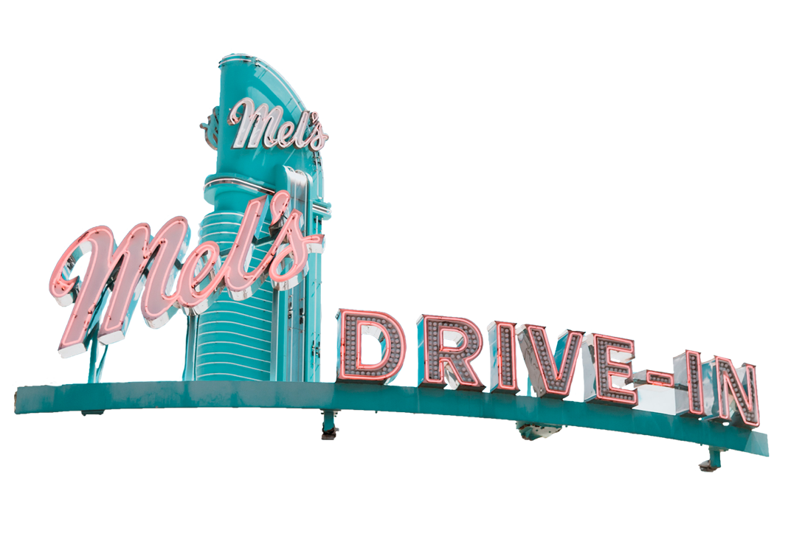
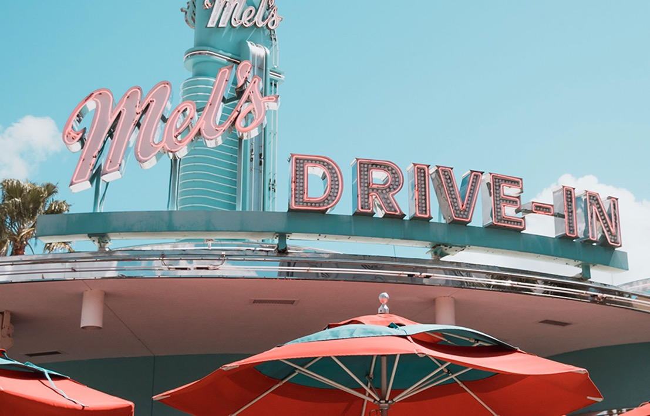
Los Angeles is a city located in Southern California, USA, with a population of over 3.9 million people. It is known for its sunny weather, entertainment industry, and diverse population.
AnalisaWholesale customers
AnalisaWholesale customers
AnalisaWholesale customers
Nadila Aprilla

Slide 2



Tujuan Materi
Tujuan Materi
GRIFFITH
GRIFFITH
Menganalisis pola pengeluaran pelanggan di berbagai kategori produk. 2. Meng segmentasi pelanggan berdasarkan Channel dan Region.
3. Menganalisis pola pengeluaran pelanggan berdasarkan wilayah (Region).
Observatory
An iconic landmark located in Griffith Park, Los Angeles. It offers stunning views of the city and hosts a variety of astronomy-related exhibits and events.
LOS ANGELES
LOS ANGELES
LOS ANGELES

Slide 3
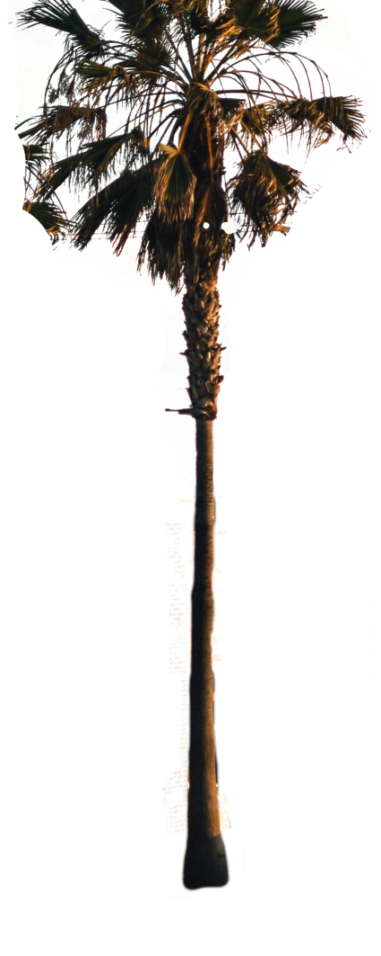

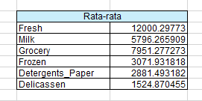
rata-rata pengeluaran pelanggan
Hollywood is a district in Los Angeles, California. Known as the global center of the entertainment industry, it's home to major movie studios, iconic landmarks like the Hollywood Walk of Fame and the Hollywood Sign, as well as numerous theaters, music venues, and celebrities.
Rata-rata pengeluaran pelanggan : - Fresh: 12000.29773 - Milk: 5796.265909 - Grocery: 7951.272273 - Frozen: 3071.931818 - Detergents_Paper: 2881.493182 Delicassen: 1524.870455 Rata-rata pengeluaran tertinggi berada di kategori Fresh. Total pengeluaran pelanggan di saluran distribusi Horeca lebih tinggi dibandingkan Retail. Kategori produk pengeluaran terbesar yaitu Fresh. Namun, dilihat secara total, pengeluaran pelanggan di Retail lebih tinggi dibandingkan Horeca.
LOS ANGELES
LOS ANGELES
LOS ANGELES
LOS ANGELES

Slide 4
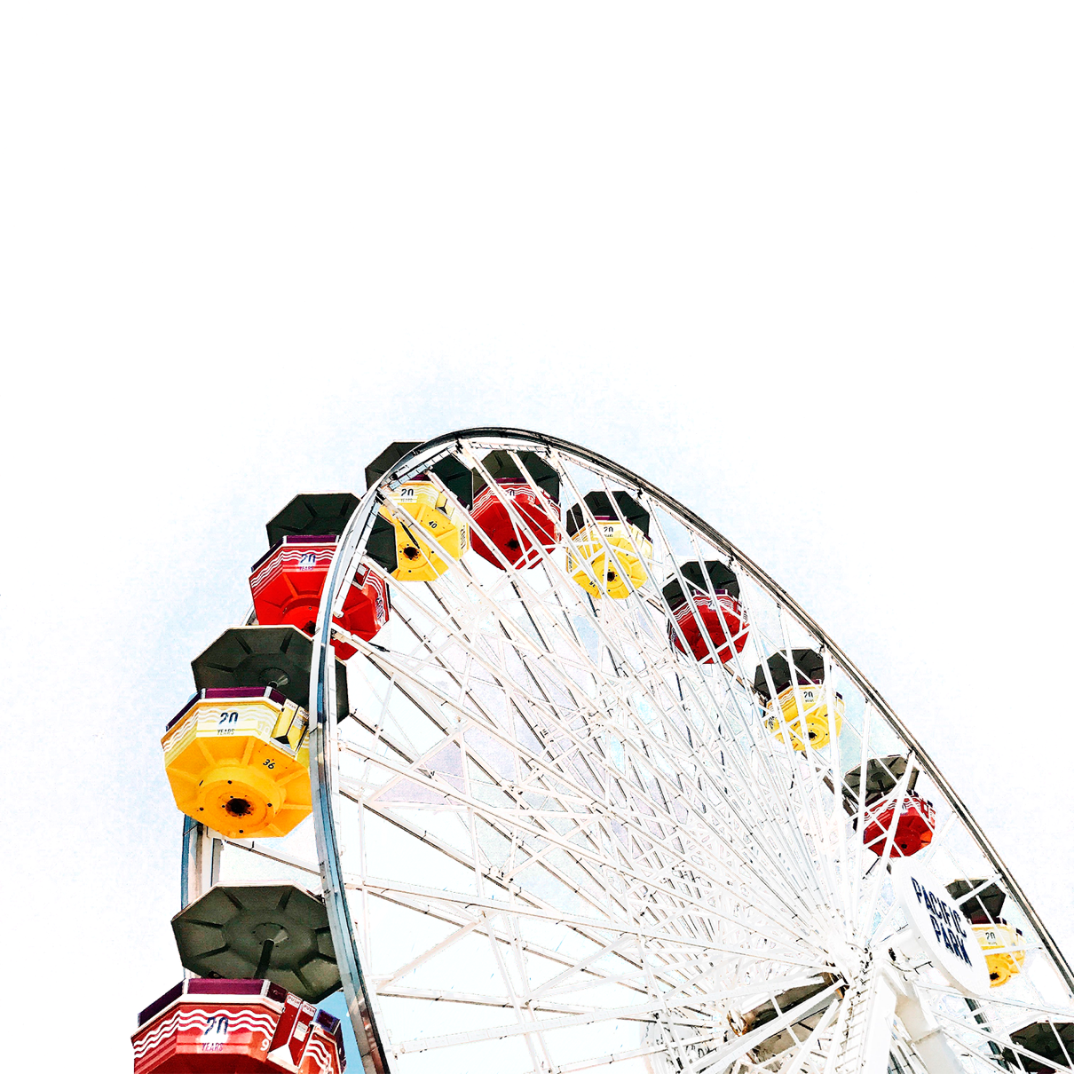
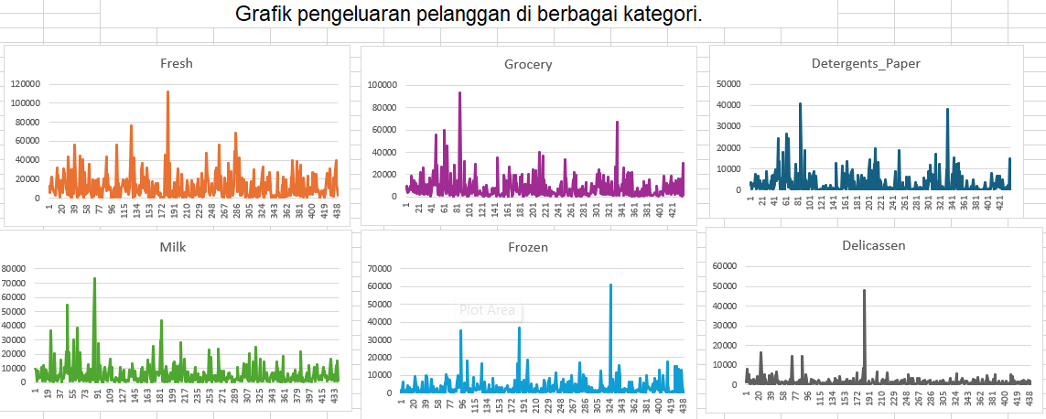
Grafik pengeluaran
Grafik pengeluaran
Watching
Grafik menunjukkan pengeluaran pelanggan pada 6 kategori produk (Fresh, Grocery, Detergents_Paper, Milk, Frozen, dan Delicassen).
Fresh dan Grocery memiliki pengeluaran tertinggi dengan lonjakan besar.
Detergents_Paper, Milk, dan Frozen memiliki pengeluaran stabil.
Delicassen memiliki pengeluaran paling rendah.

Slide 5
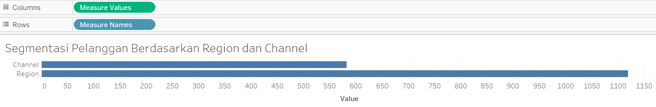

THANKS FOR
THANKS FOR
THANKS FOR
Diagram segmentasi pelanggan
Diagram segmentasi pelanggan
Watching
Terdapat dua baris, "Channel" dan "Region", mencerminkan segmentasi berdasarkan dua dimensi.
Nilai yang ditampilkan masing-masing baris menggambarkan hasil segmentasi untuk setiap kategori region dan channel.
Gambar memberikan informasi visual tentang bagaimana pelanggan tersebar berdasarkan region dan channel yang mereka pilih.

Slide 6

Kesimpulan
Kesimpulan
Pola pengeluaran pelanggan, Horeca fokus di kategori Fresh seperti pelanggan di wilayah Horeca lebih sering membeli produk segar. Sedangkan, wilayah Retail cenderung membeli produk harian. Lalu pola pengeluaran pelanggan di Retail cenderung lebih tinggi dibandingkan dengan Horeca, terutama untuk produk-produk Grocery, Fresh, dan Milk. Dan Secara keseluruhan, total pengeluaran pelanggan di Retail (2,549,052) lebih tinggi dibandingkan dengan Horeca (1,351,650).
REkomendasi
Saluran Horeca, fokus pada strategi pemasaran. Menggabungkan produk Fresh dengan produk lain, lalu memberikan diskon jika pembelian dalam jumlah banyak.
Untuk saluran Retail memiliki potensi di kategori Grocery dan Milk. Oleh karena itu, melakukan promosi mingguan, seperti menawarkan paket hemat, dan membuat program loyalitas untuk meningkatkan penjualan.

Slide 7

THANKS FOR
THANKS FOR
THANKS FOR
Watching

